Slide 1

Presentació funcional
i de mercat
Werewolf vs. Village
Oriol Soler, Cristina Ferrer

Slide 2



Objectius i abast
Portar el joc “Los Hombres lobo de Castronegro” a navegador web.
Que la gent que no té molts amics pugui disfrutar.
Jugar desde la distancia.
Fàcil i ràpid per començar a jugar.
Jugar en dies de condicions adverses meteorològiques.

Slide 3
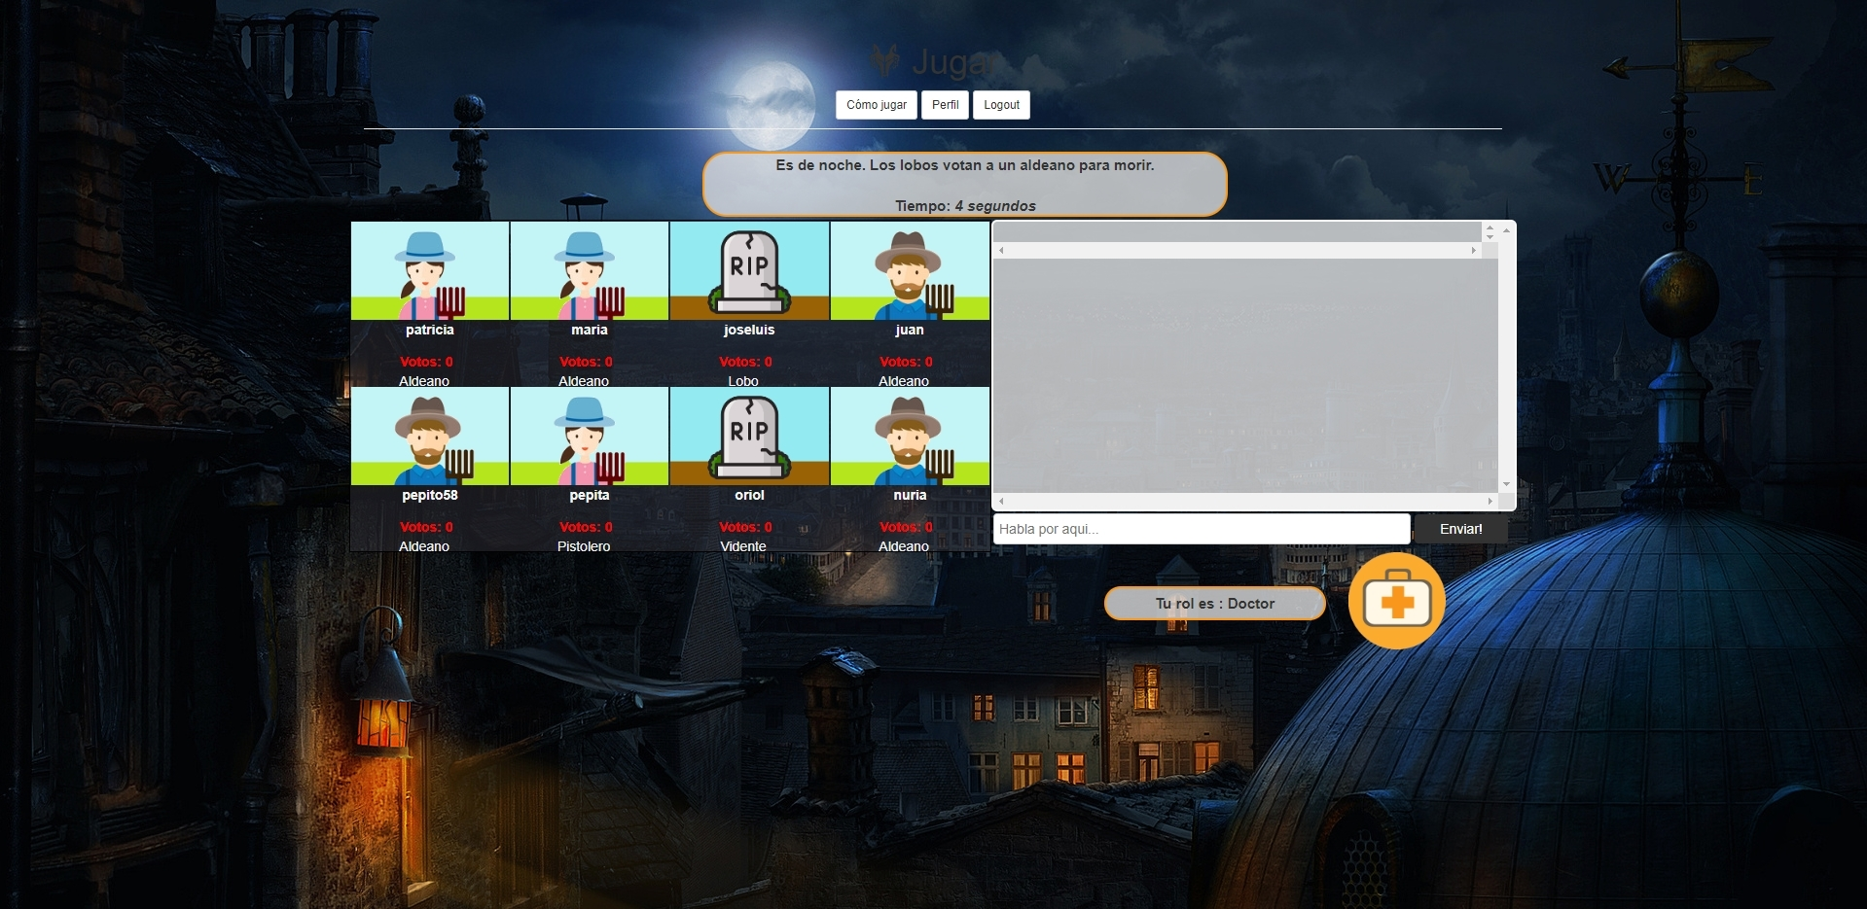
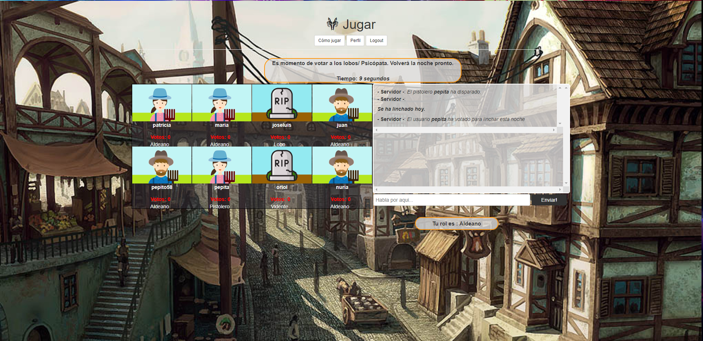
Funcionalitats
Entrar a la pàgina i jugar sense instal·lar res.
10 rols únics amb característiques especials.
Pots jugar hores i hores sense cansar-te.
Poder crear sales privades per jugar amb els teus amics (més endavant).
Veure els resultats de les teves partides anteriors (més endavant).

Slide 4

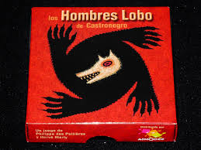
Competència
Android/ iOS
Werewolf online
Joc de taula
Los Hombres Lobo
de Castronegro

Slide 5
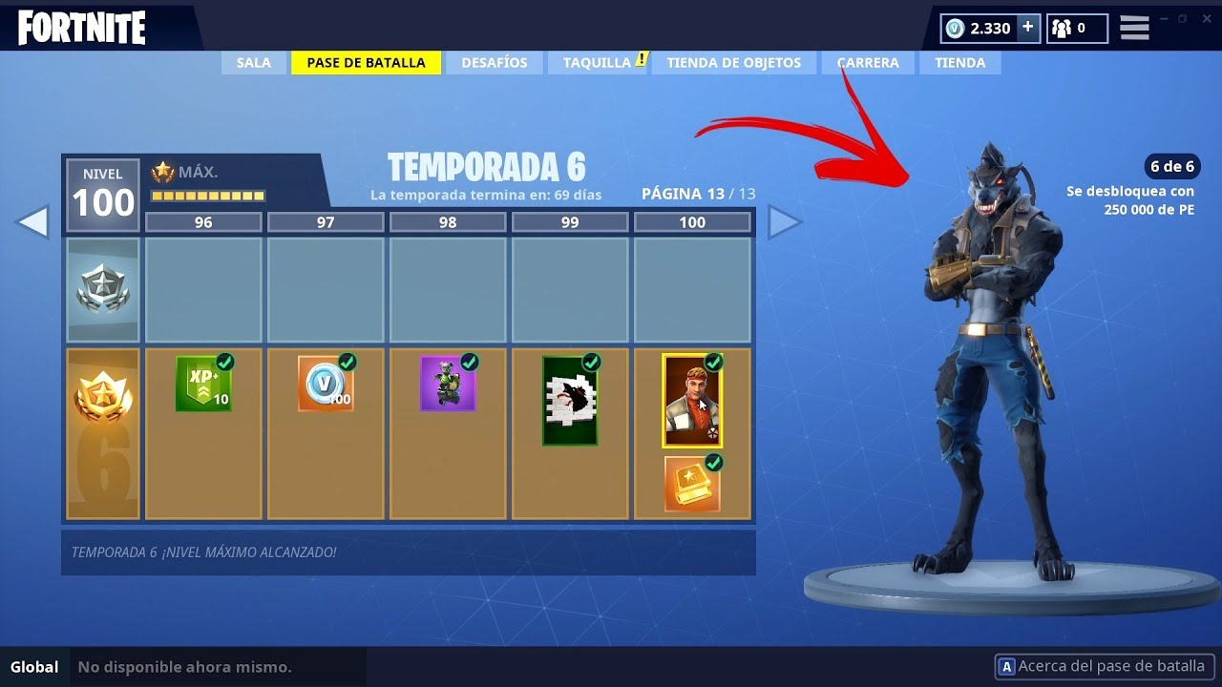

Rendibilitat
Pas de Batalla
Anuncis

Slide 6
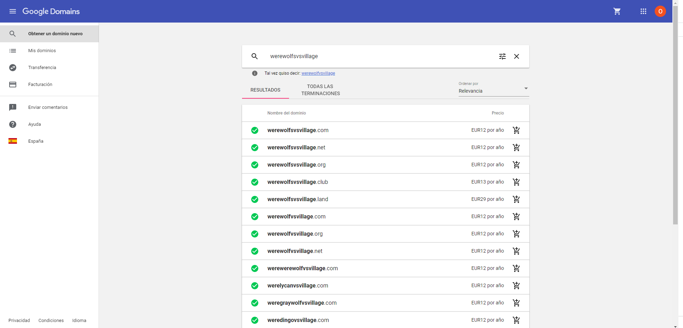
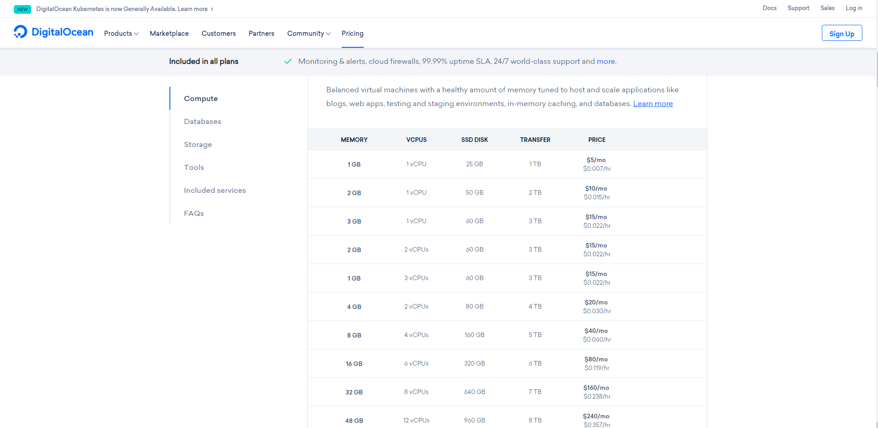
Costos
Hosting 40$ mes
Domini 15$ any
500$ ~ any

Slide 7
Alguna pregunta?

